Slide 1
Технико-экономическое обоснование (ТЭО) — это комплект расчетно-аналитических документов, содержащих исходные данные, основные технические и организационные решения, расчетно-сметные, оценочные и другие показатели, позволяющие рассматривать целесообразность и эффективность инвестиционного проекта.
Исходные данные
Технические и организационные решения
Расчетно-сметные показатели
Оценка показателей

Slide 2
Основные моменты составления ТЭО
Общая информация о проекте
Материальные ресурсы на реализацию проекта
Технические показатели проекта
Затраты на проект
Оценка экономической эффективности проекта.

Slide 3
Оценка экономической эффективности проекта
Текущие затраты
Затраты на проект
Срок окупаемости проекта и доходы через n кол-во лет
доходы / экономия

Slide 4
Составление сметы проекта
Затраты на реализацию проекта
Материальные затраты
Затраты на оплату труда
Прочие затраты

Slide 5
Материальные затраты:
- Основные средства (компьютер…)
-материальные запасы (бумага, канцтовары…)
Затраты на содержание объекта:
Коммунальные услуги
Уборка помещения
Охрана объекта
Аренда
И т.д.
***Рассчитать на день/час/мин.
Выполнение «предписаний»:
Мероприятия по охране труда
Мероприятия по безопасности
Противопожарные мероприятия
И т.д.

Slide 6
Затраты на оплату труда:
- Оклад + премии
- Районный коэффициент (15% для северных регионов)
- Страховые взносы (30,2%)
***Рассчитать на день/час/мин
Расчет стоимости затрат на 1 час работы сотрудника:
Сумма ЗП за месяц = 74 865 = 467,90 руб. Кол-во рабочих часов в месяц 160
например:
Оклад = 40 000 руб.
Премия = 10 000 руб.
РК = (40000+10000)* 15% = 7 500 руб.
Страховые взносы = (40000+10000+7500)* 30,2% = 17 365 руб.
Итого: (40000+10000+7500+17365) = 74 865 руб.
Кол-во рабочих часов в месяц = 160 (ноябрь 2019г при 40-часовой рабочей неделе)

Slide 7
Доходы
*Рассчитываются ожидаемые доходы от реализации проекта.
*В случае отсутствия прямых денежных (материальных) поступлений – в расчет экономической эффективности можно учесть будущую экономию на текущих затратах
*В случае отсутствия как прямых денежных поступлений так и экономии на текущих затратах – в ТЭО акцентировать внимание на решении социальных/экологических/политических и т.д. проблем

Slide 8
Финансовый результат от внедрения проекта . Денежные потоки.
 | 1 год | 2 год | 3 год | ….
Будущие доходы в «чистом виде»
Доходы от экономии на текущих затратах предприятия (каждый год)
Итого доходов:
Расходы на реализацию проекта (1 год)
Будущие расходы
Итого расходов:
Результат***
Результат нарастающим итогом | = результату 1 года | = результат 1 года + результат 2 года | = результат 1 года + результат 2 года + результат 3 года
*** результат рассчитывается как «итого доходы» минус «итого расходы». Результат может быть отрицательным (убытки предприятия).

Slide 9
Срок окупаемости
срока окупаемости – это то количество периодов (лет, месяцев), по прошествии которых суммарный денежный поток (результат нарастающим итогом) от проекта станет равен нулю.
***Тот год или месяц, когда «результат нарастающим итогом» становится положительным, является сроком окупаемости проекта

Slide 10
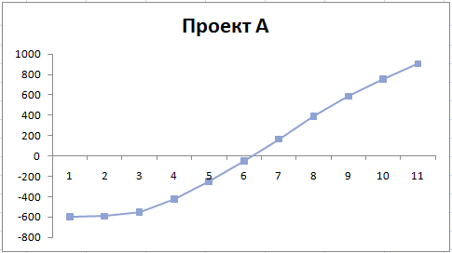
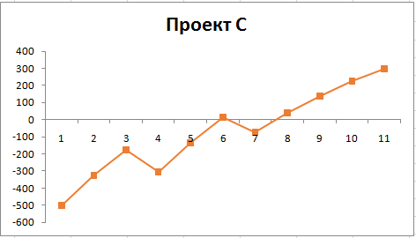
Примеры графика окупаемости
По оси Х – период (месяц, год) По оси У – результат нарастающим итогом в руб.

Slide 11
Финансовый результат от внедрения проекта. Денежные потоки. Дисконтированные.
 | 1 год | 2 год | 3 год | ….
Будущие доходы в «чистом виде»
Доходы от экономии на текущих затратах предприятия (каждый год)
Итого доходов:
Расходы на реализацию проекта (1 год)
Будущие расходы
Итого расходов:
Результат***
Коэффициент дисконтирования
Дисконтированный результат
Дисконтированный результат нарастающим итогом | = результату 1 года | = результат 1 года + результат 2 года | = результат 1 года + результат 2 года + результат 3 года

Slide 12
Коэффициент дисконтирования
Коэффициент дисконтирования показывает, какую величину денежных средств мы получим с учетом фактора времени и рисков, насколько будет уменьшаться денежный поток в n-м году, исходя из заданной ставки дисконтирования.
Определяется в зависимости от ставки дисконтирования (в которой могут быть учтены риски, инфляция, % по кредиту и т.д.)
Дисконтированный результат рассчитывается: «результат» умножить на «коэффициент дисконтирования» для каждого года.

